Slide 1


Занятия
«Зауралье – мои горизонты»
Единая модель профориентации
Цикл занятий «Зауралье – мои горизонты»

Slide 2
Тема 7. Востребованные профессии в Курганской области. Возможности образования и стратегии поступления
Единая модель профориентации

Slide 3


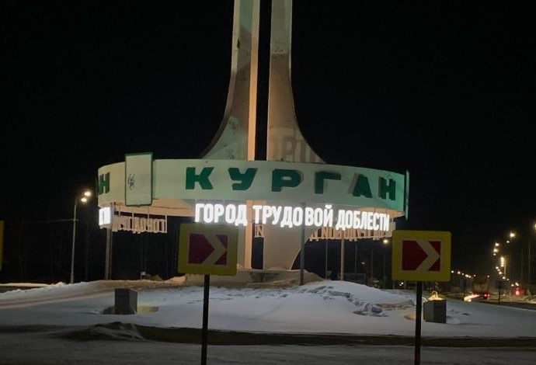

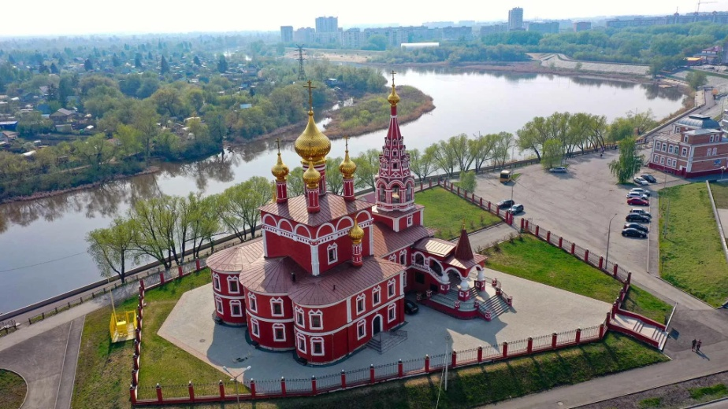
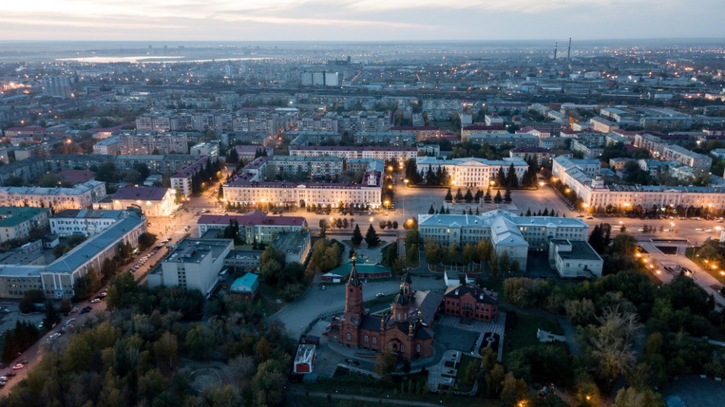
Курганская область – регион возможностей
Подзаголовок слайда
КУРГАН

Slide 4
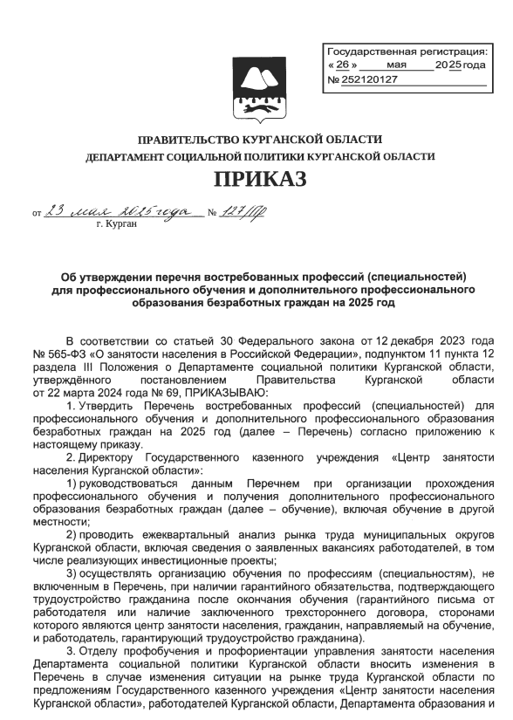
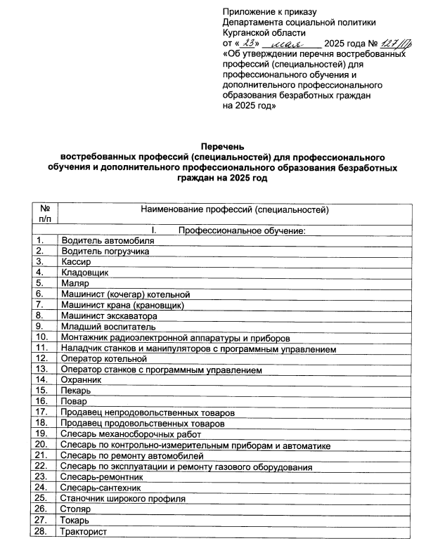
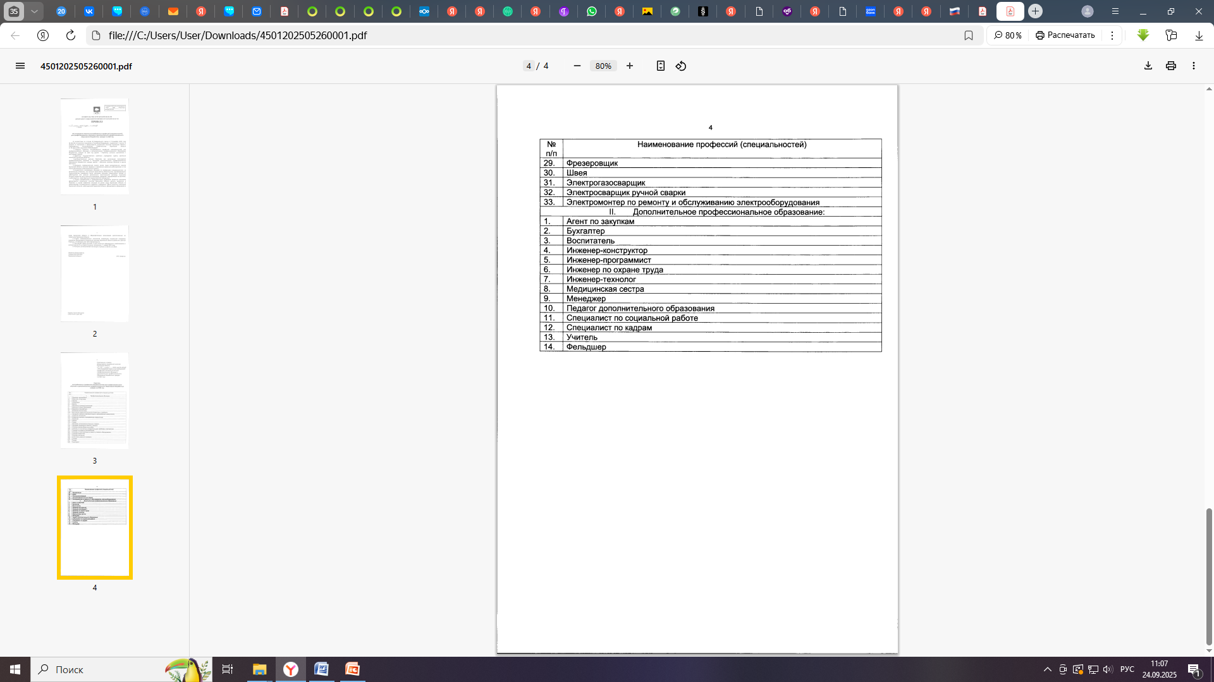
Перечень востребованных профессий

Slide 5



Востребованные профессии Курганской области
Автомеханик
1 место в России
1 место в Курганской области
Наладчик станков с ЧПУ
5 место в России
2 место в Курганской области
Кондитер, повар
7 место в России
3 место в Курганской области

Slide 6


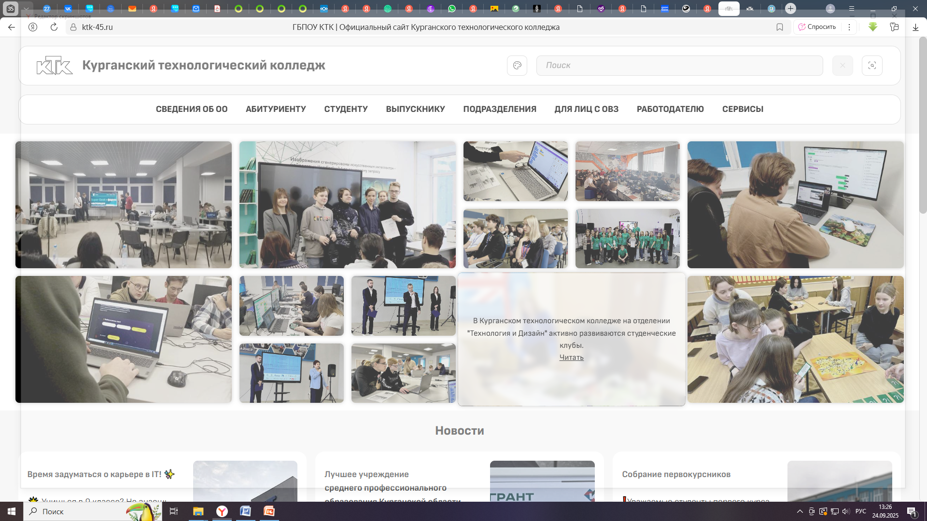





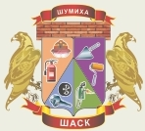
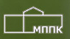
Образовательные организации Курганской области, реализующие программы среднего профессионального образования
Курганский государственный колледж
Шадринский политехнический колледж
Курганский технологический колледж им. Героя Советского Союза Н.Я. Анфиногенова
Курганский промышленный техникум
Курганский педагогический колледж
Курганский техникум сервиса и технологий
Курганский техникум строительных технологий и городского хозяйства
Шумихинский аграрно-строительный колледж
Мишкинский профессионально-педагогический колледж
Катайский профессионально-педагогический колледж

Slide 7

Образовательные организации Курганской области, реализующие программы среднего профессионального образования
Березовский агропромышленный техникум
Варгашинский образовательный центр
Курганское училище (колледж) олимпийского резерва
Курганский базовый медицинский колледж
Лебяжьевский агропромышленный техникум (казачий кадетский корпус)
Альменевский аграрно-технологический техникум
Кособродский профессиональный техникум
Петуховский техникум механизации и электрификации сельского хозяйства
Курганский областной музыкальный колледж им. Д.Д. Шостаковича
Зауральский колледж физической культуры и здоровья
Курганский областной колледж культуры

Slide 8
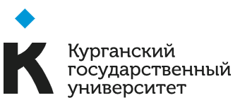
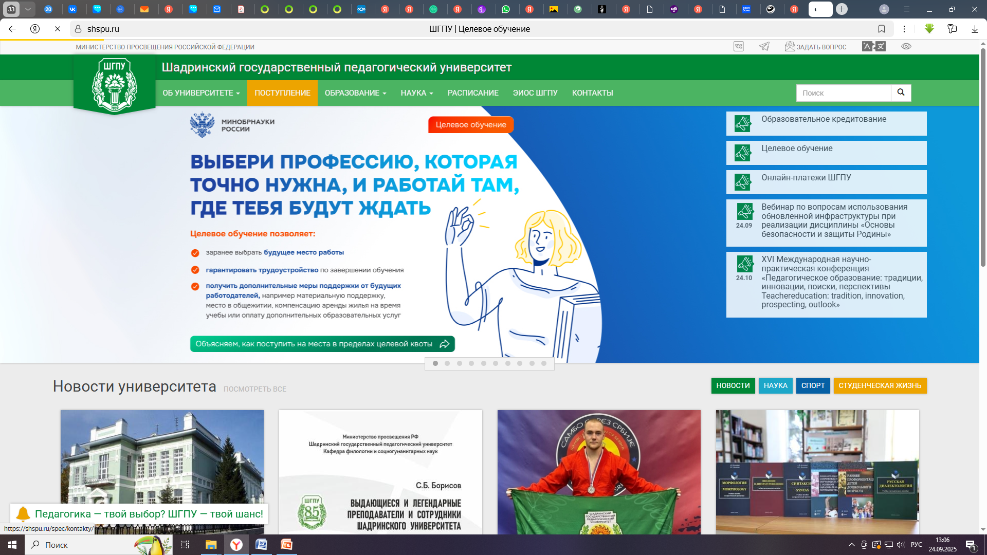
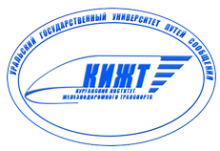
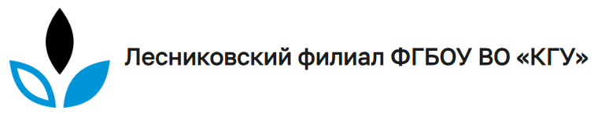
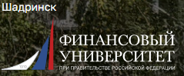
Образовательные организации Курганской области, реализующие программы среднего профессионального образования
Лесниковский филиал КГУ
Университетский колледж ШГПУ
Курганский институт железнодорожного транспорта – филиал УрГУПС
Шадринский финансово-экономический колледж – филиал Финуниверситета
Куртамышский сельскохозяйственный техникум - филиал КГУ

Slide 9

Профильное обучение в школах
Некоторые профили:
Преимущества:
Химико-биологический. Углублённое изучение химии, биологии. Этот профиль подходит для тех, кто планирует поступать в медицинские вузы, на факультеты естественных наук.
Социально-гуманитарный. Углублённое изучение экономики, обществознания, истории, русского и литературы. Этот профиль подходит для тех, кто интересуется экономикой, финансами, юриспруденцией, управлением.
Информационно-технологический. Углублённое изучение математики и информатики. Этот профиль подходит для тех, кто увлекается программированием, компьютерными технологиями, инженерией.
Физико-математический. Подойдёт для тех, кто любит физику и математику, а также для тех, кто собирается связать свою жизнь с техническими специальностями.
-Углублённое изучение предметов в области, важной для будущей профессии или поступления в вуз. Например, будущий врач сможет углублённо изучать биологию и химию, а будущий инженер — математику и физику.
-Развитие профессиональных навыков. Благодаря углублённой программе ребёнок сможет не просто учить предмет по учебнику, а по-настоящему в него погрузиться — читать, анализировать, участвовать в конкурсах, решать задачи повышенной сложности.
-Подготовка к олимпиадам и конкурсам. Профильные классы помогают основательно подготовиться к ЕГЭ, олимпиадам и вступительным испытаниям.
-Получение дополнительных баллов на ЕГЭ. У детей, обучающихся в профильных классах, результат ЕГЭ в среднем на 3–4 балла выше, чем у тех, кто учится в обычных.

Slide 10

Путь к вашей будущей профессии
1. Записаться на профпробы и экскурсии на предприятия
2. Попробовать чемпионатное движение
3. Пойти в профильные классы и кружки по интересам
4. Взять проектную задачу от реального предприятия
5. Пройти онлайн‑курсы и подтвердить навыки сертификатами
6. Сходить на дни открытых дверей и ярмарки вакансий
7. Найти наставника из отрасли

Slide 11

Какие задачи решает:
-Содействие трудоустройству.
-Содействие обучению.
-Электронный документооборот.
-Аналитика.
-Взаимодействие с другими системами.

Slide 12
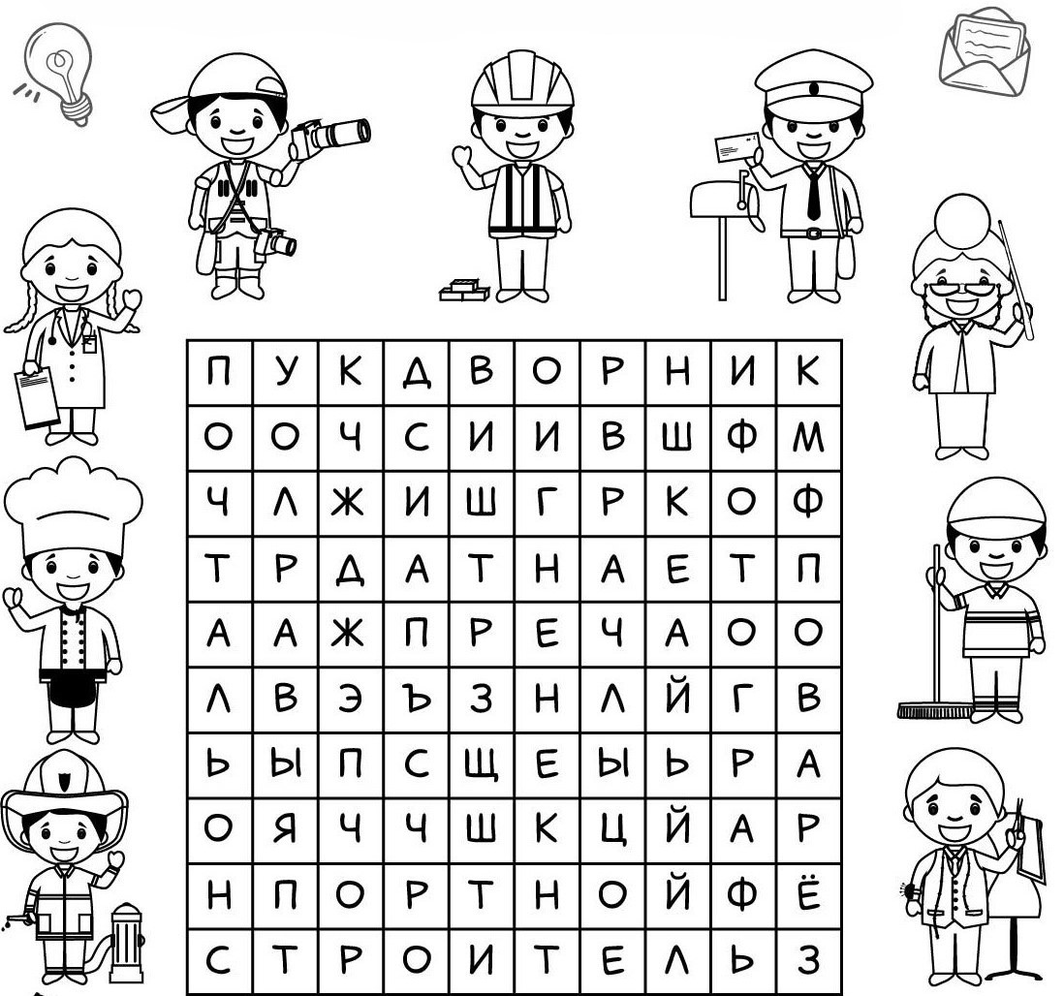
Найти все названия профессий

Slide 13
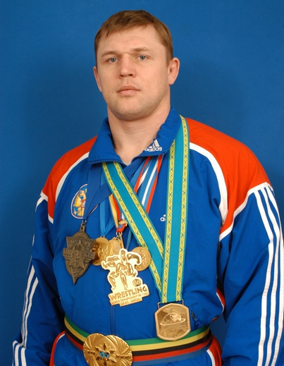


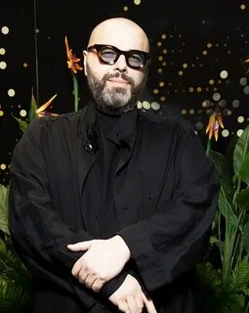
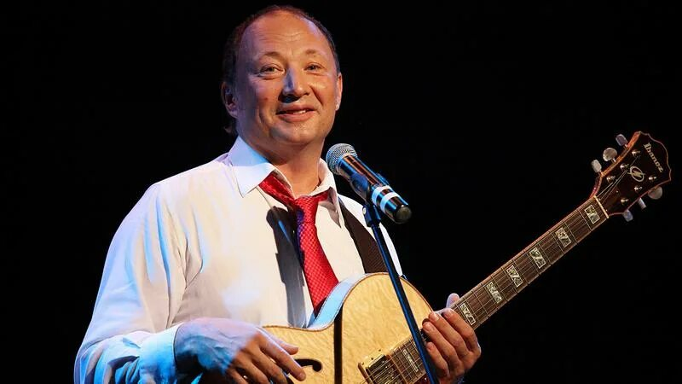
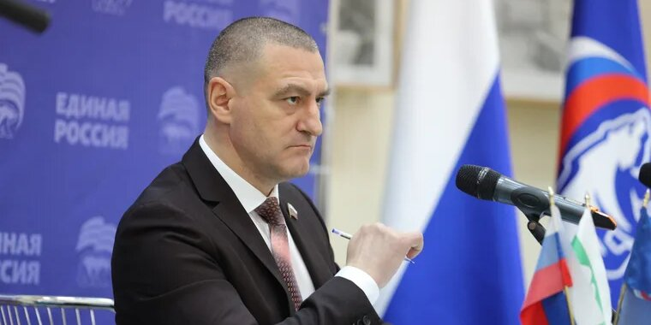
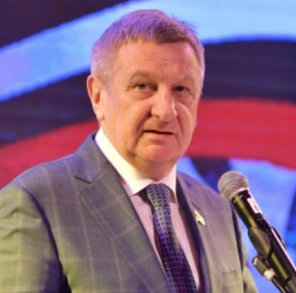
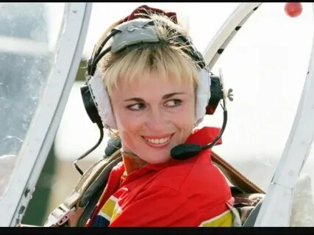
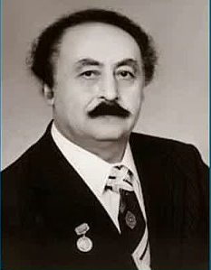
Успешные люди

Slide 14



СПАСИБО ЗА ВНИМАНИЕ!

